Slide 1

LA MISSIONE DART AL SISTEMA BINARIO DIDYMOS
UNIVERSITÀ DEGLI STUDI DI PADOVA
Dipartimento di Fisica e Astronomia ‘Galileo Galilei’
Corso di Laurea in Astronomia
Relatrice Prof.ssa Monica Lazzarin
Correlatrice
Dott.ssa Fiorangela La Forgia
Laureando
Gabriele Bertinelli
Notes:
Il mio lavoro di tesi si è concentrato sulle finalità della sonda DART, sulle caratteristiche del sistema Didymos e sui primissimi risultati del test.

Slide 2
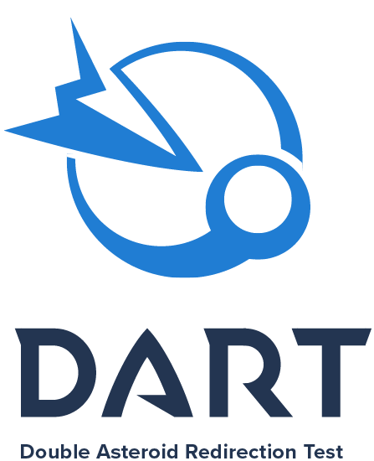
La missione DART
Primo test in scala reale di un sistema per la difesa planetaria da Potentially Hazardous Asteroids (PHA)
Ritorno astrofisico sulla formazione ed evoluzione dei sistemi binari di asteroidi
Estensiva campagna osservativa in-situ con la futura missione Hera
Notes:
La missione dart è una missione NASA in collaborazione con ASI ed ESA, il cui scopo principale è stato quello di far impattare la sonda contro un asteroide per validare il metodo dell’impattatore cinetico, come sistema di difesa planetaria da Potentially Hazardous Asteroids.

Slide 3
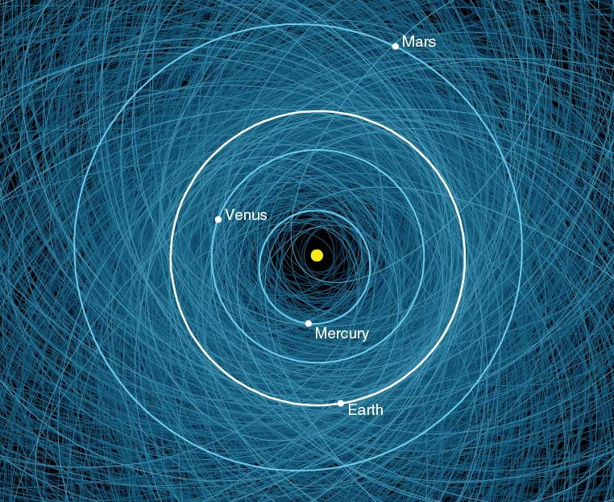
Potentially Hazardous Asteroids
Categoria di oggetti tra i Near Earth Objects (NEO)
Oggetti:
minima distanza all’intersezione con l’orbita terrestre è inferiore a 0.05 AU (∼7.500.000 km)
magnitudine assoluta H<22
diametro > 150 metri
Un loro impatto con la Terra causerebbe eventi catastrofici su larga scala, anche globale (es. evento di Cheljabinsk del 2013 – oggetto di 20 metri)
È necessaria una tecnologia anti-collisione
Orbite dei PHA conosciuti. (NASA/JPL)
Notes:
I PHA sono oggetti NEO la cui minima distanza all’intersezione con l’orbita terrestre è inferiore a 0.05 AU e diametro > 150 m.
Un loro impatto con la Terra sarebbe disastroso. Per questo motivo è necessario sviluppare un sistema di difesa.

Slide 4
La missione DART
Primo test in scala reale di un sistema per la difesa planetaria da Potentially Hazardous Asteroids (PHA)
Ritorno astrofisico sulla formazione ed evoluzione dei sistemi binari di asteroidi
Estensiva campagna osservativa in-situ con la futura missione Hera
Notes:
Il secondo aspetto è quello che interessa di più la comunità astrofisica, ovvero il ritorno scientifico sulla formazione ed evoluzione dei sistemi binari di asteroidi.

Slide 5
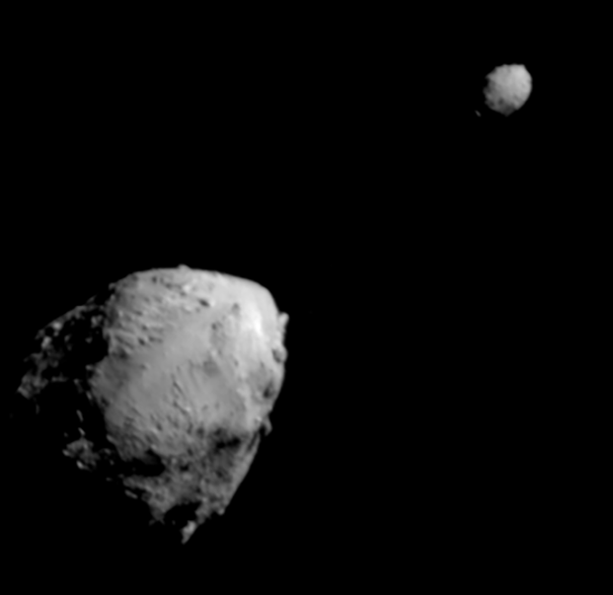
Sistemi binari di asteroidi
Frazione considerevole della popolazione asteroidale
Permettono di investigare molte proprietà:
proprietà fisiche
struttura interna
processi di formazione ed evoluzione, spesso difficili da investigare con altri mezzi
Sistema binario Didymos visto a 920 km dalla sonda DART. (NASA/JHU-APL)
Notes:
Studiare i sistemi multipli di asteroidi è importante perché sono una frazione considerevole della popolazione asteroidale, sia nella Main Belt che tra i NEA.
Il loro studio permette di investigare molteplici proprietà che aiutano a tracciare i modelli di formazione ed evoluzione, non solo degli asteroidi, ma anche del sistema solare stesso.
perché studiando l'impatto e le sue conseguenze si può indagare la struttura interna e cercare di far luce sull’evoluzione del sistema. Aspetti dei sistemi binari di asteroidi che non sono ancora del tutti chiari

Slide 6
Osservazioni fotometriche
Serie temporale di misurazioni della brillanza totale di un sistema asteroidale
Basata sul fatto che le componenti di un sistema possono oscurare o proiettare un’ombra l’una sull’altra, producendo occultazioni o eclissi rispettivamente
Metodo utilizzato sia per scoprire possibili secondari che per stimare il periodo orbitale del secondario
Animazione che mostra come è generata la curva fotometrica del sistema Didymos osservata da Terra. (NASA/APL)
Notes:
Per investigare queste proprietà e identificare la componente secondaria si possono utilizzare vari metodi.
In particolare per il sistema Didymos si sono usate le curve fotometriche.
Una curva fotometrica è una serie temporale di misurazioni della brillanza totale. L’identificazione della componente secondaria si basa sul fatto che essa getta un’ombra sul primario e viene occultata da esso, causando delle leggere diminuzioni rispetto al continuo (che è dato dalla somma della brillanza di entrambe le componenti)

Slide 7
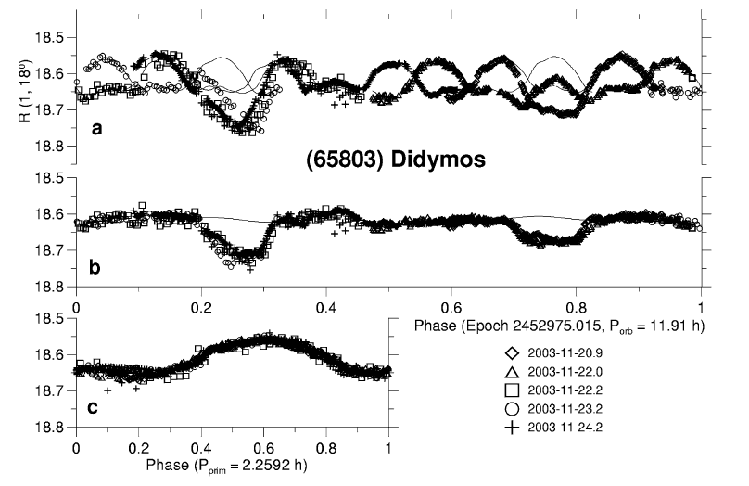
Osservazioni fotometriche
Curva fotometrica di entrambe le componenti
Curva fotometrica della componente orbitale, dopo la sottrazione della brillanza del primario. Si notano gli eventi di eclissi mutua.
Curva di luce del primario
Le curve di luce sono state utilizzate per stimare il periodo orbitale (pre-impatto): 11.92 ore; e il periodo di rotazione del primario: 2.26 ore.
Curva di luce di Didymos pre-impatto ottenuta con i dati raccolti nel novembre 2003. (Pravec et al., 2006)
Notes:
Qui possiamo vedere un esempio di curve fotometriche pre-impatto ottenute da Pravec analizzando i dati raccolti nel 2003. L’analisi della curva fotometrica, andando a vedere la distanza temporale tra due eclissi/occultazioni, è stata utilizzata per calcolare il periodo orbitale pre-impatto, di 11.92 ore.
Le osservazioni dovevano avere un errore fotometrico non inferiore al centesimo di magnitudine. Infatti i dati fotometrici di asiago non li abbiamo potuti usare, sebbene ne avessimo presi un tot

Slide 8
Il sistema Didymos
Didymos è stato scoperto nel 1996
Nel novembre 2003 viene scoperto il suo satellite naturale Dimorphos
Dal 2003 al 2022 estensa campagna osservativa, in particolare per stimare il periodo orbitale
Caratteristiche:
Diametro Didymos: 780±30 m
Diametro Dimorphos: 171±11 m
Semiasse maggiore: 1.19±0.03 km
Periodo orbitale: 11.92 ore
Classificazione tassonomica: S-type
Near Earth Object (famiglia Apollo)
Sistema binario Didymos visto a 920 km dalla sonda DART. (NASA/JHU-APL)
Notes:
Alcune note veloci sul sistema:
Didymos è stato scoperto nel 1996
2003 viene scoperto il suo satellite naturale Dimorphos
Il period orbitale pre-impatto, come detto prima, era di 11.92 ore
La classificazione tassonomica è sempre stata un po’ enigmatica (tricky), ma con il tempo è maturato il consenso che l’asteroide sia di tipo S (ricco di silicati)

Slide 9
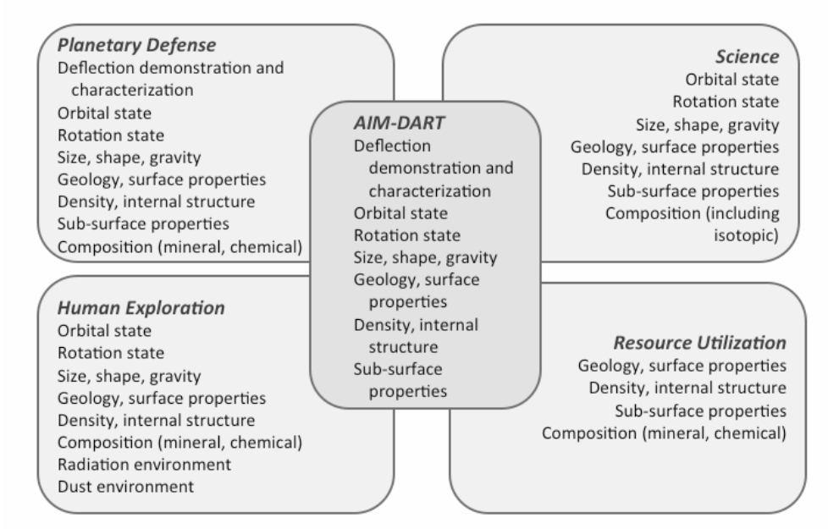
Didymos come obiettivo della missione DART
Ragioni ingegneristiche
Diametro di Dimorphos (>150 m) lo rende paragonabile agli oggetti classificati come PHA
La misurazione della variazione di periodo del satellite attorno al primario è più immediata
Ritorno scientifico e tecnologico dovuto alle missioni DART e Hera. (Michel et al., 2016)
Notes:
Il sistema Didymos è stato scelto:
Per una serie di ragioni ingegneristiche e di design di missione
Perché il diametro di Dimorphos è >150 m e quindi è paragonabile a quegli oggetti che sono catalogati come PHA
Ma soprattutto, la misurazione della variazione di periodo del satellite attorno al primario è più immediata e semplice che misurare la variazione del periodo attorno al Sole se avessimo impattato su un asteroide qualunque.

Slide 10
Il test
L’impatto su Dimorphos è avvenuto il 27/09/2022
2 minuti e 45 secondi dopo l’impatto LICIACube ha compiuto un flyby di Dimorphos a 56.7 km
Sequenza di immagini ottenute da DART durante l’avvicinamento a Dimorphos. (NASA/JHU-APL)
Notes:
- L’impatto su Dimorphos è avvenuto il 27 settembre 2022.
-15 giorni prima dell’impatto è stato rilasciato il cubesat italiano LICIACube. Il suo scopo era quello di osservare l’impatto a una distanza di sicurezza per avere un quadro generale del test.
- 2 minuti e 45 secondi dopo l’impatto LICIACube ha effettuato un flyby di Dimorphos a 56.7 km

Slide 11
Campagna osservativa post-impatto
La strumentazione a bordo della sonda era ridotta al minimo → la missione dipende quasi interamente sui dati raccolti dagli osservatòri terrestri e spaziali nei mesi seguenti.
In aggiunta ai dati ottenuti dalla sonda DART in avvicinamento e dal cubesat LICIACube.
Sequenza di immagini ottenute da LICIACube dopo l’impatto. (ASI/NASA)
Notes:
Poiché la strumentazione a bordo della sonda era ridotta al minimo, la missione dipende quasi interamente sui dati raccolti dagli osservatòri terrestri e spaziali nei mesi seguenti.
In aggiunta ai dati ottenuti dalla sonda DART durante l’avvicinamento e da LICIACube.

Slide 12
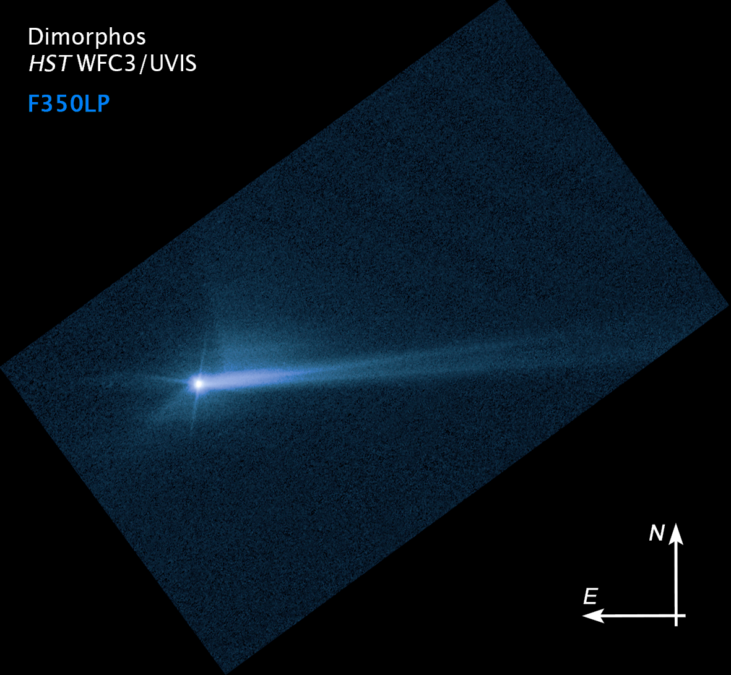
Campagna osservativa post-impatto
Possiamo riferirci ai soli risultati preliminari, poiché i lavori con i primissimi risultati sono stati da poco sottomessi alle maggiori riviste scientifiche internazionali.
Dallo spazio il JWST e l’HST hanno osservato il sistema prima e dopo l’impatto, nell’IR e nel VIS rispettivamente.
JWST fornirà dati spettroscopici per studiare la composizione
HST fornirà informazioni sull’evoluzione della nube di detriti
Immagine ottenuta da HST l’8 ottobre 2022. Si nota la cosa di detriti che si estende per più di 1000 km. (NASA/ESA)
Notes:
I lavori con i primissimi risultati sono stati da poco sottomessi alle varie riviste, per questo possiamo riferirci ai soli risultati preliminari,
Dallo spazio il JWST e HST hanno osservato il sistema prima e dopo l’impatto.
I dati ottenuti dai due telescopi saranno utilizzati rispettivamente per studiare la composizione di Didymos e l’evoluzione della nube di detriti.

Slide 13
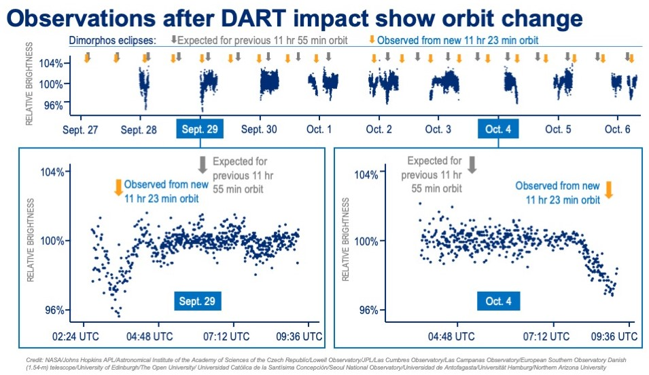
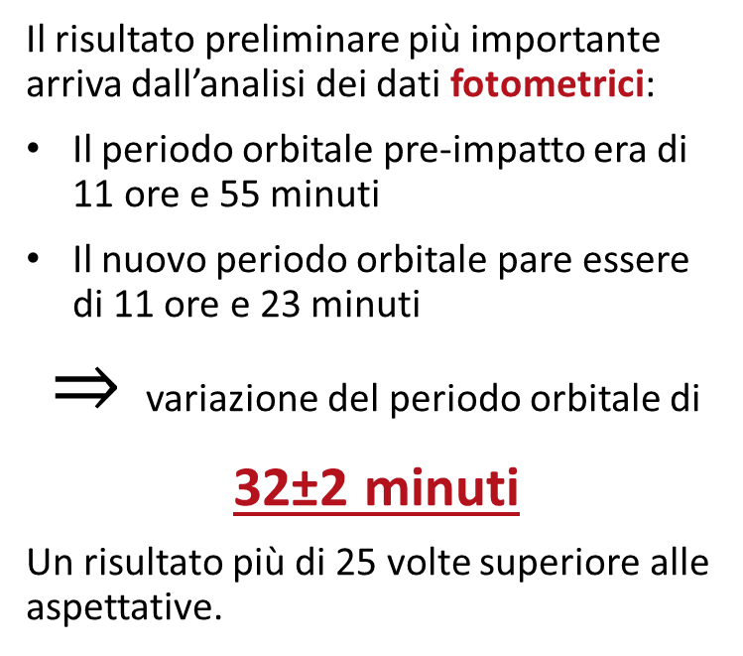
Campagna osservativa post-impatto
Il risultato preliminare più importante arriva dall’analisi dei dati fotometrici:
Il periodo orbitale pre-impatto era di 11 ore e 55 minuti
Il nuovo periodo orbitale pare essere di 11 ore e 23 minuti
$⇒$ variazione del periodo orbitale di
32±2 minuti
Un risultato più di 25 volte superiore alle aspettative.
Curva fotometrica post-impatto ottenuta tramite dati raccolti da molteplici osservatori terrestri. (NASA/JHU-APL/et al.)
Notes:
Il risultato preliminare più importante ottenuto finora, da dati fotometrici, è la misura della riduzione del periodo orbitale da 1 ora e 55, a 1 ora e 23 minuti, quindi 32±2 minuti.
Il nuovo periodo è sempre stato calcolato andando a vedere ogni quanto avvenivano le eclissi/occultazioni.
L’apparente riduzione del periodo valida, momentaneamente, il metodo dell’impattatore cinetico come potenziale metodo per la deviazione dell’orbita di piccoli corpi. il contraccolpo di questa espulsione di detriti ha potenzialmente aumentato in modo sostanziale la spinta di DART contro Dimorphos. misurazione dell’efficienza del trasferimento di quantità di moto. il contraccolpo di questa espulsione di detriti ha potenzialmente aumentato in modo sostanziale la spinta di DART contro Dimorphos.

Slide 14
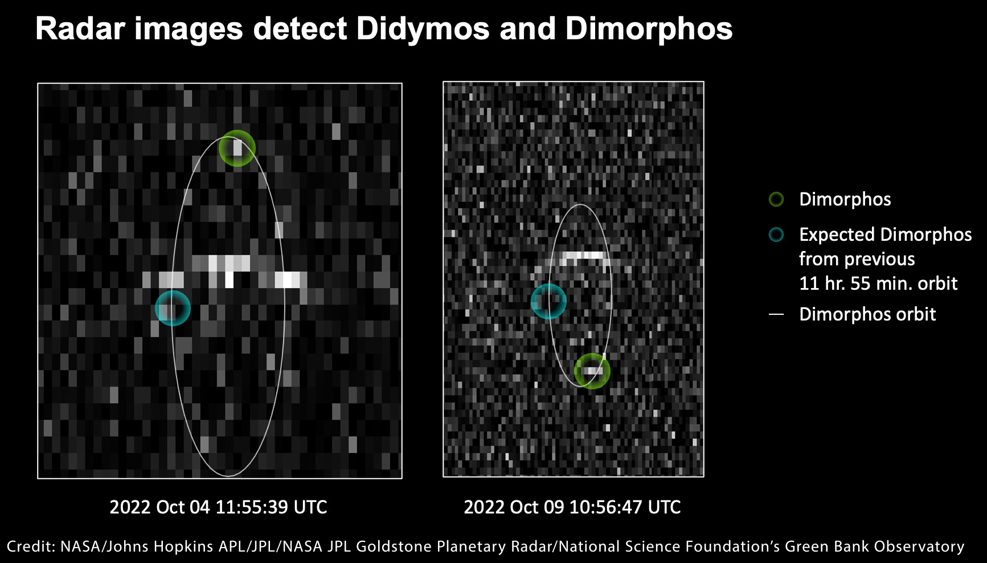
Campagna osservativa post-impatto
Prima di oss da asiago
La conferma della presunta variazione del periodo orbitale arriva anche dalle osservazioni radar.
Immagini radar ottenute dall’osservatorio di Goldstone e dal Green Bank Observatory (NASA/JHU-APL/et al.)
Notes:
La riduzione del periodo si può notare anche dalle immagini radar in cui Dimorphos, cerchio verde, si trova in una posizione differente rispetto a quanto previsto se il periodo fosse rimasto invariato, cerchio azzurro.

Slide 15
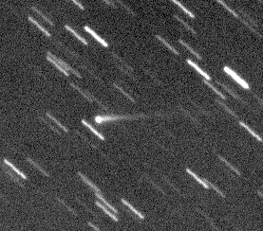
Osservazioni da Asiago
Durante le notti del 17, 18, 19 ottobre ho contribuito a raccogliere dati spettroscopici del sistema.
I dati dovranno essere ridotti con molta cura per poter escludere bias o errori dovuti a:
inseguimento dell’asteroide
valore di airmass elevato
Immagine di Didymos ottenuta con il telescopio Copernico dell’OAPd. (INAF/OAPd)
Notes:
Durante le notti del 17, 18, 19 ottobre ho contribuito… .
Gli spettri sono in fase di riduzione che va svolta con molta cura per essere sicuri che non ci siano bias o errori dovuti all'inseguimento dell'asteroide dato che aveva una velocità elevata come la maggior parte dei PHA e si trovava sempre al di sotto di 40° di elevazione, richiedendo così una accurata correzione per airmass
Le informazioni ottenute dall’analisi dati verranno usate per vedere se ci sono variazioni di composizione superficiale, per questo gli spettri sono stati presi seguendo la rotazione dell'asteroide
Inoltre cercheremo di vedere se sarà possibile estrarre informazioni anche dalla parte di spettro riguardante la coda di detriti.

Slide 16
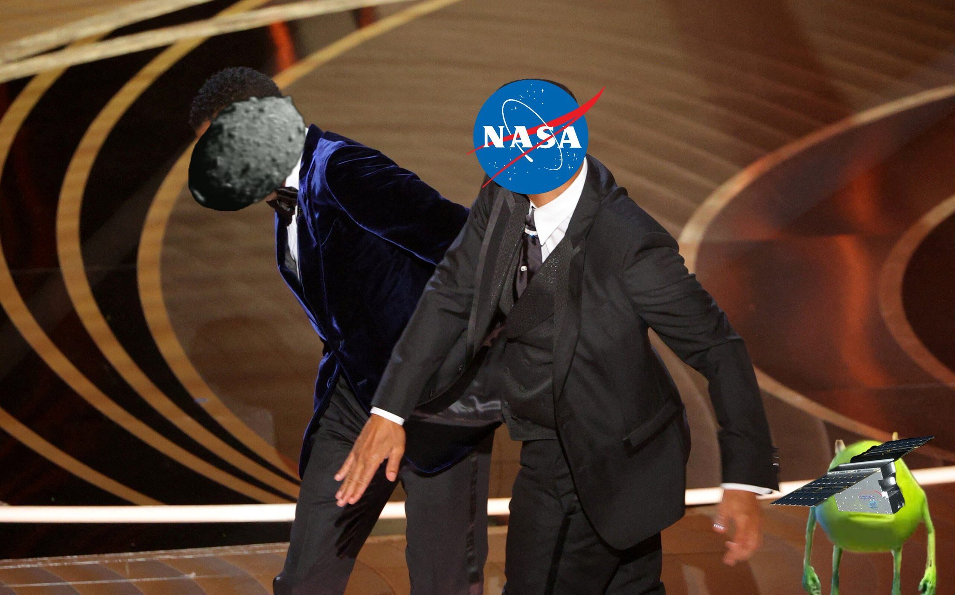


UNIVERSITÀ DEGLI STUDI DI PADOVA
Dipartimento di Fisica e Astronomia ‘Galileo Galilei’
Corso di Laurea in Astronomia

Slide 18
Sistemi binari di asteroidi
Prima di oss fotometriche
Vari metodi di osservazione per l’identificazione della seconda componente:
Osservazioni radar
Osservazioni spettrali
Imaging diretto
Osservazioni fotometriche
Sistema binario Didymos visto a 920 km dalla sonda DART. (NASA/JHU-APL)
Notes:
Per investigare queste proprietà e identificare la componente secondaria si possono utilizzare vari metodi.
Per lo scopo di questa tesi ci concentreremo sulle osservazioni fotometriche.

Slide 19
La missione DART
Primo test in scala reale di un sistema per la difesa planetaria da Potentially Hazardous Asteroids (PHA)
Ritorno astrofisico sulla formazione ed evoluzione dei sistemi binari di asteroidi
Estensiva campagna osservativa in-situ con la futura missione Hera

Slide 20
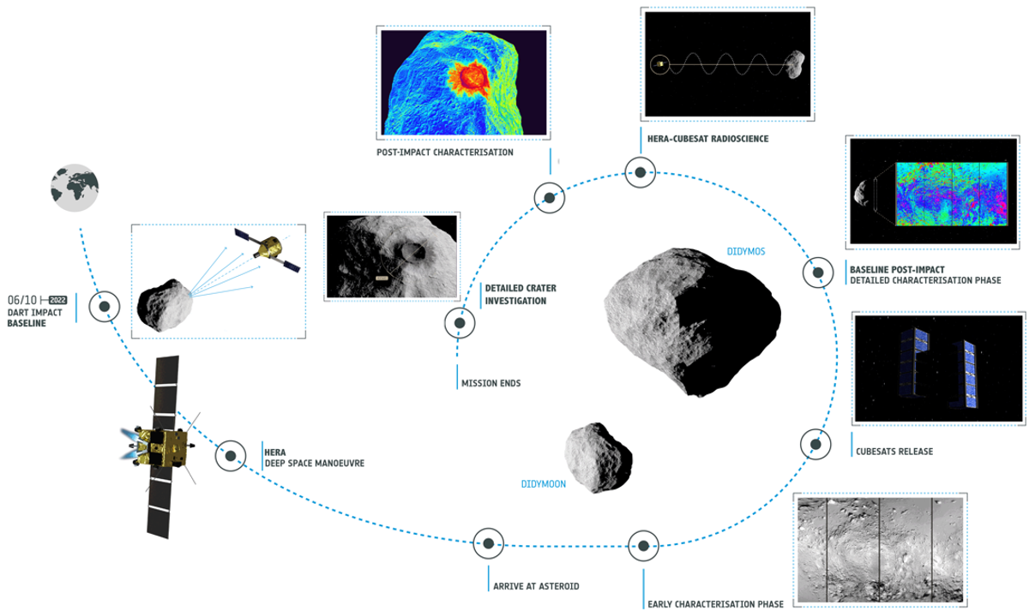
La missione Hera
Lancio previsto nell’ottobre 2024
Arrivo in orbita al sistema nel 2026
Obiettivi:
valutare efficacia impattatore cinetico:
quanto il trasferimento di momento dipenda da: densità, porosità, caratteristiche superficiali e interne
% energia cinetica trasferita nella frammentazione e % energia cinetica trasformata in energia cinetica dei frammenti
raccogliere informazioni sulle caratteristiche superficiali, porosità e struttura interna
mappare l’intera superficie e la struttura interna
studio dell’evoluzione della nube di detriti
Timeline della missione Hera. (ESA)

Slide 21
La missione Hera
Lo studio degli asteroidi binari è fondamentale per la comprensione della loro evoluzione e dei processi che li modificano: space weathering, collisioni, incontri planetari, effetto Yarkovsky, ecc.
Queste informazioni saranno utili per ampliare la nostra conoscenza sulla formazione ed evoluzione del Sistema Solare stesso.
Lo studio della loro evoluzione dinamica, struttura e composizione consentirà di poter individuare i migliori metodi per la difesa planetaria.
Timeline della missione Hera. (ESA)

Slide 22
UNIVERSITÀ DEGLI STUDI DI PADOVA
Dipartimento di Fisica e Astronomia ‘Galileo Galilei’
Corso di Laurea in Astronomia

